Slide 1
항공 덕후(항덕) 개발자가 node.js을 가지고 공항 날씨 봇 만들기
Anti-root Team Wargame 파트장 박현상

Slide 2
목차
발표자 소개
간단한 비행 영상 보기 !
Node.js란?
Node.js의 좋은 점은?
Node.js는 어디에 사용될까?
Discord.js를 통해서 봇 개발하기
Node.js 다운로드
Node.js 설치 확인 하기
npm 설치 확인 및 버전 확인
discord.js 모듈 다운로드
Discord Bot 등록
Discord Bot 개발
간단한 예제를 통한 개발
기상청 항공 API 사용하기
JSON 사용법

Slide 3

발표자 소개
박현상
남악중학교 학생
LUNA STUDIO 영상 프로젝트 매니져
Team Uni 프론트엔드 개발자(Stella IT 서버패널)
Anti-root Team Wargame 파트장
플라이시뮬레이터(FSX) 300시간 플레이어
Airbus 항공기를 좋아하는 개발자
Email: parkhyunsang@kakao.com
GitHub: https://github.com/HyunSang0625
발표
inc0gnito 2019 with Anti-root 허니팟에 관한 고찰 및 스팸메일
한국정보보호학회 동계학술 대회 참가
대회
한국청소년정보과학회 해커톤 1등
목포대학교 정보보호영재교육원 본선 진출

Slide 4
Node.js 란?
Node.js란?
Node.js는 확장성 있는 네트워크 애플리케이션(특히 서버 사이드) 개발에 사용되는 소프트웨어 플랫폼입니다.
작성 언어로 자바스크립트를 활용하며 Non-blocking I/O와 단일 스레드 이벤트 루프를 통한
높은 처리 성능을 가지고 있습니다.
Node.js의 좋은 점
내장 HTTP 서버 라이브러리를 포함하고 있어 웹 서버에서 아파치 등의 별도의 소프트웨어 없이 동작하는 것이 가능하며 이를 통해 웹 서버의 동작에 있어 더 많은 통제를 가능케 합니다.
Node.js는 어디에 사용될까?
프론트엔드 개발에도 많이 사용되고 있으며 백엔드 개발에 엄청나고 획기적인 프로그래밍 언어입니다.
프론트엔드와 백엔드를 연결할 때 편해서 웹 개발에 많이 사용되고 있습니다.
이벤트 처리에 있어 처리 속도가 굉장히 빨라서 대규모 네트워크 앱 개발을 할 때 아주 적합니다.

Slide 5
개발자가 모는 비행기
https://www.youtube.com/watch?v=s1retfAdbDg&t=239s

Slide 6
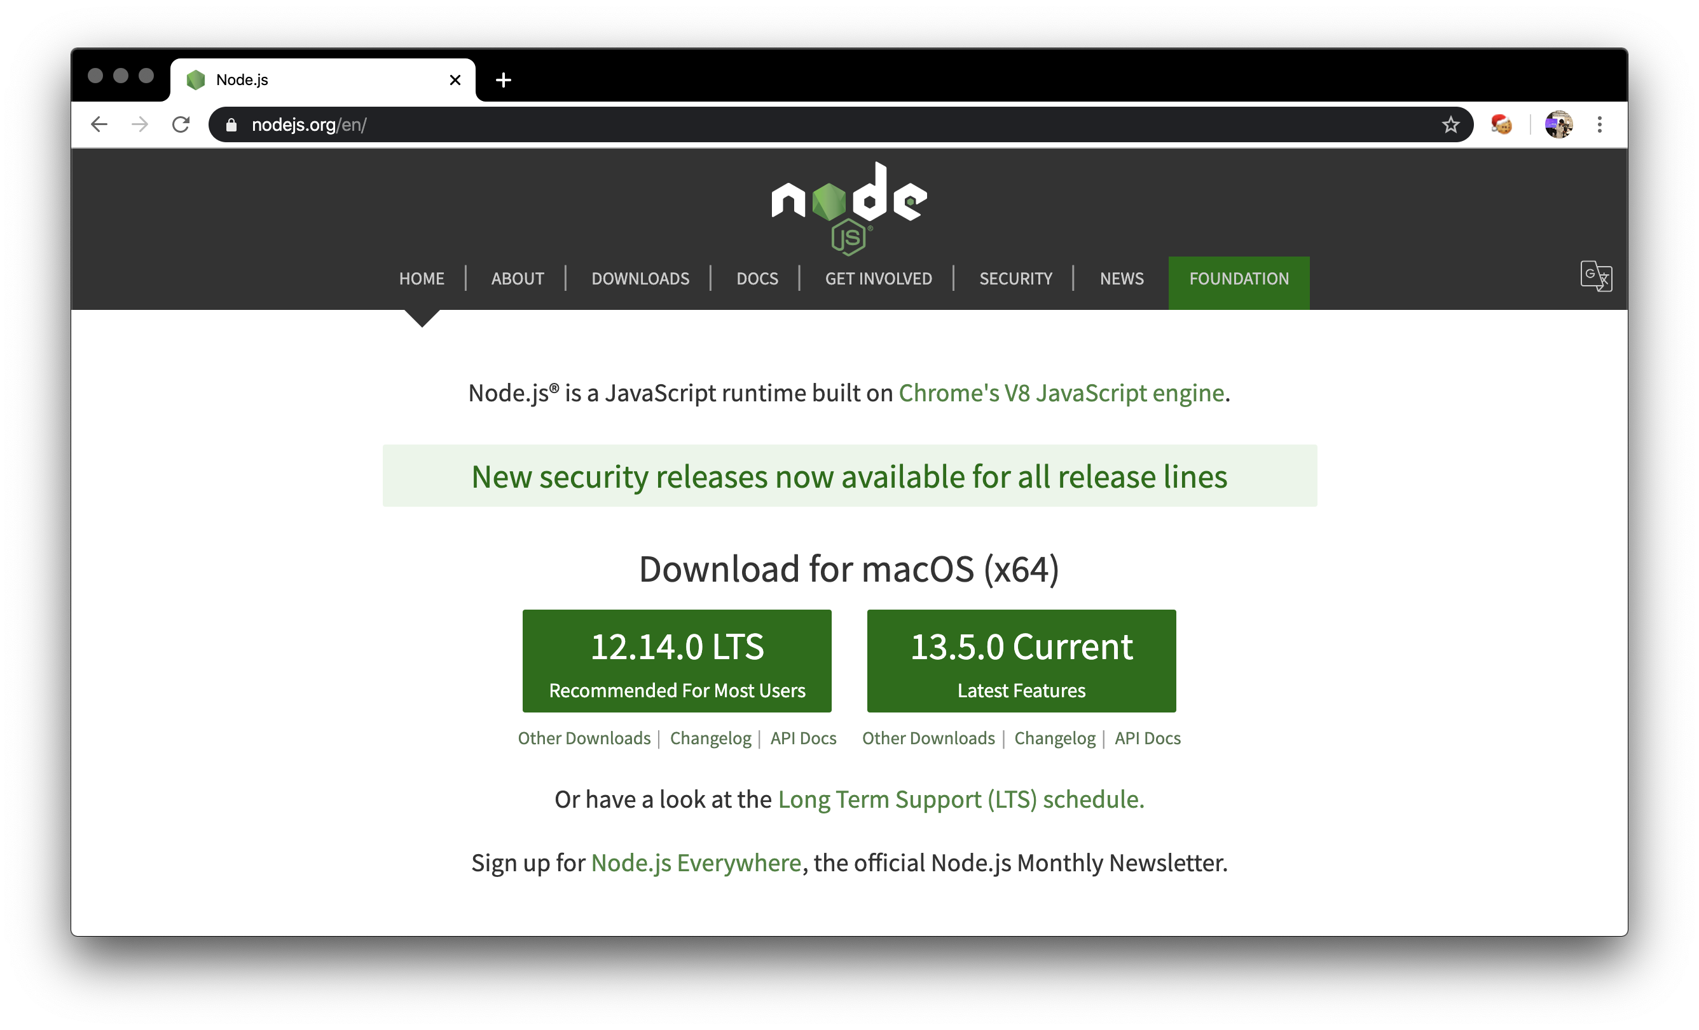
Node.js 다운로드
nodejs.org 접속 후 12.14.0 LTS 클릭 후 다운로드

Slide 7
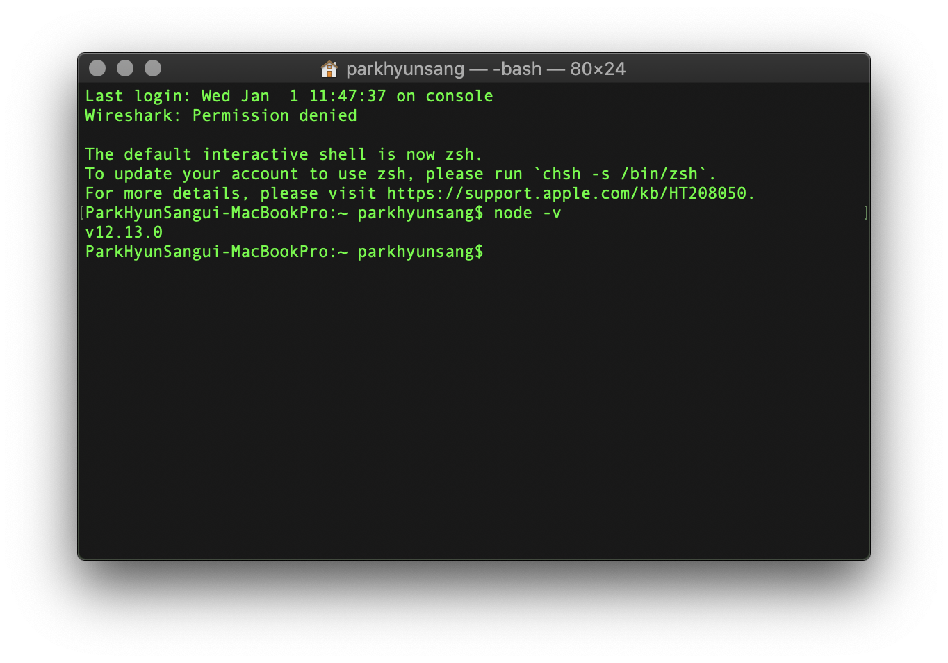
Node.js 설치 확인 하기
설치 확인하기: node –v
Node.js 버전: v12.13.0

Slide 8
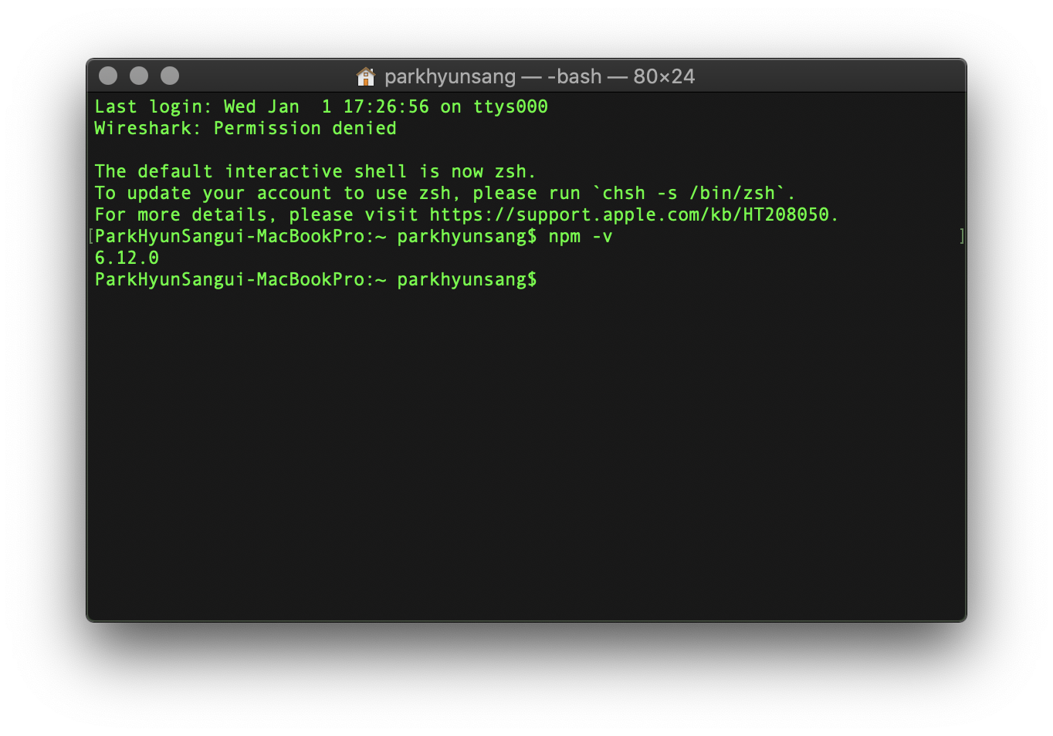
npm 설치 확인 및 버전 확인
npm 설치 확인 및 버전 확인 명령어
npm -v

Slide 9
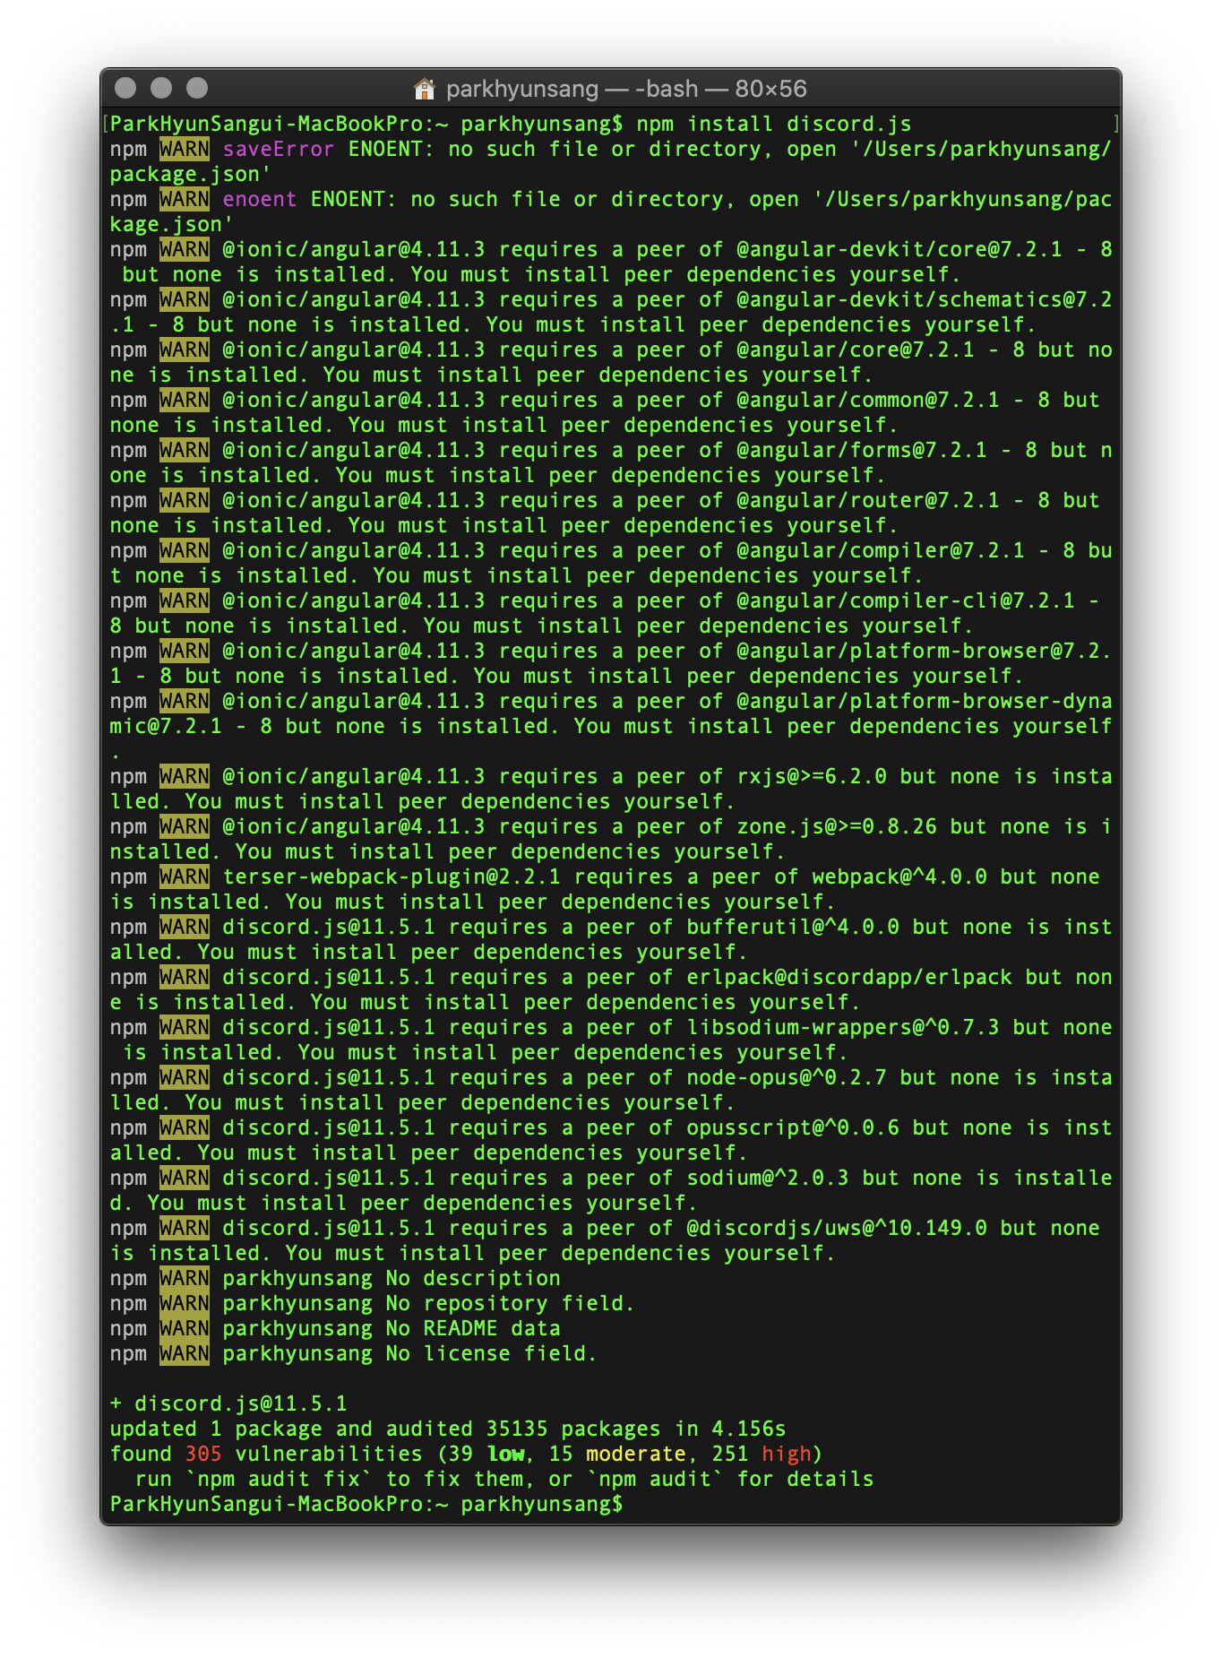

discord.js 모듈 다운로드
각종 가이드는 https://discord.js.org/#/ 에서 보실 수 있습니다.
npm을 이용한 disocrd.js 모듈 설치
npm install discord.js

Slide 10
Discord Bot 등록

Slide 11
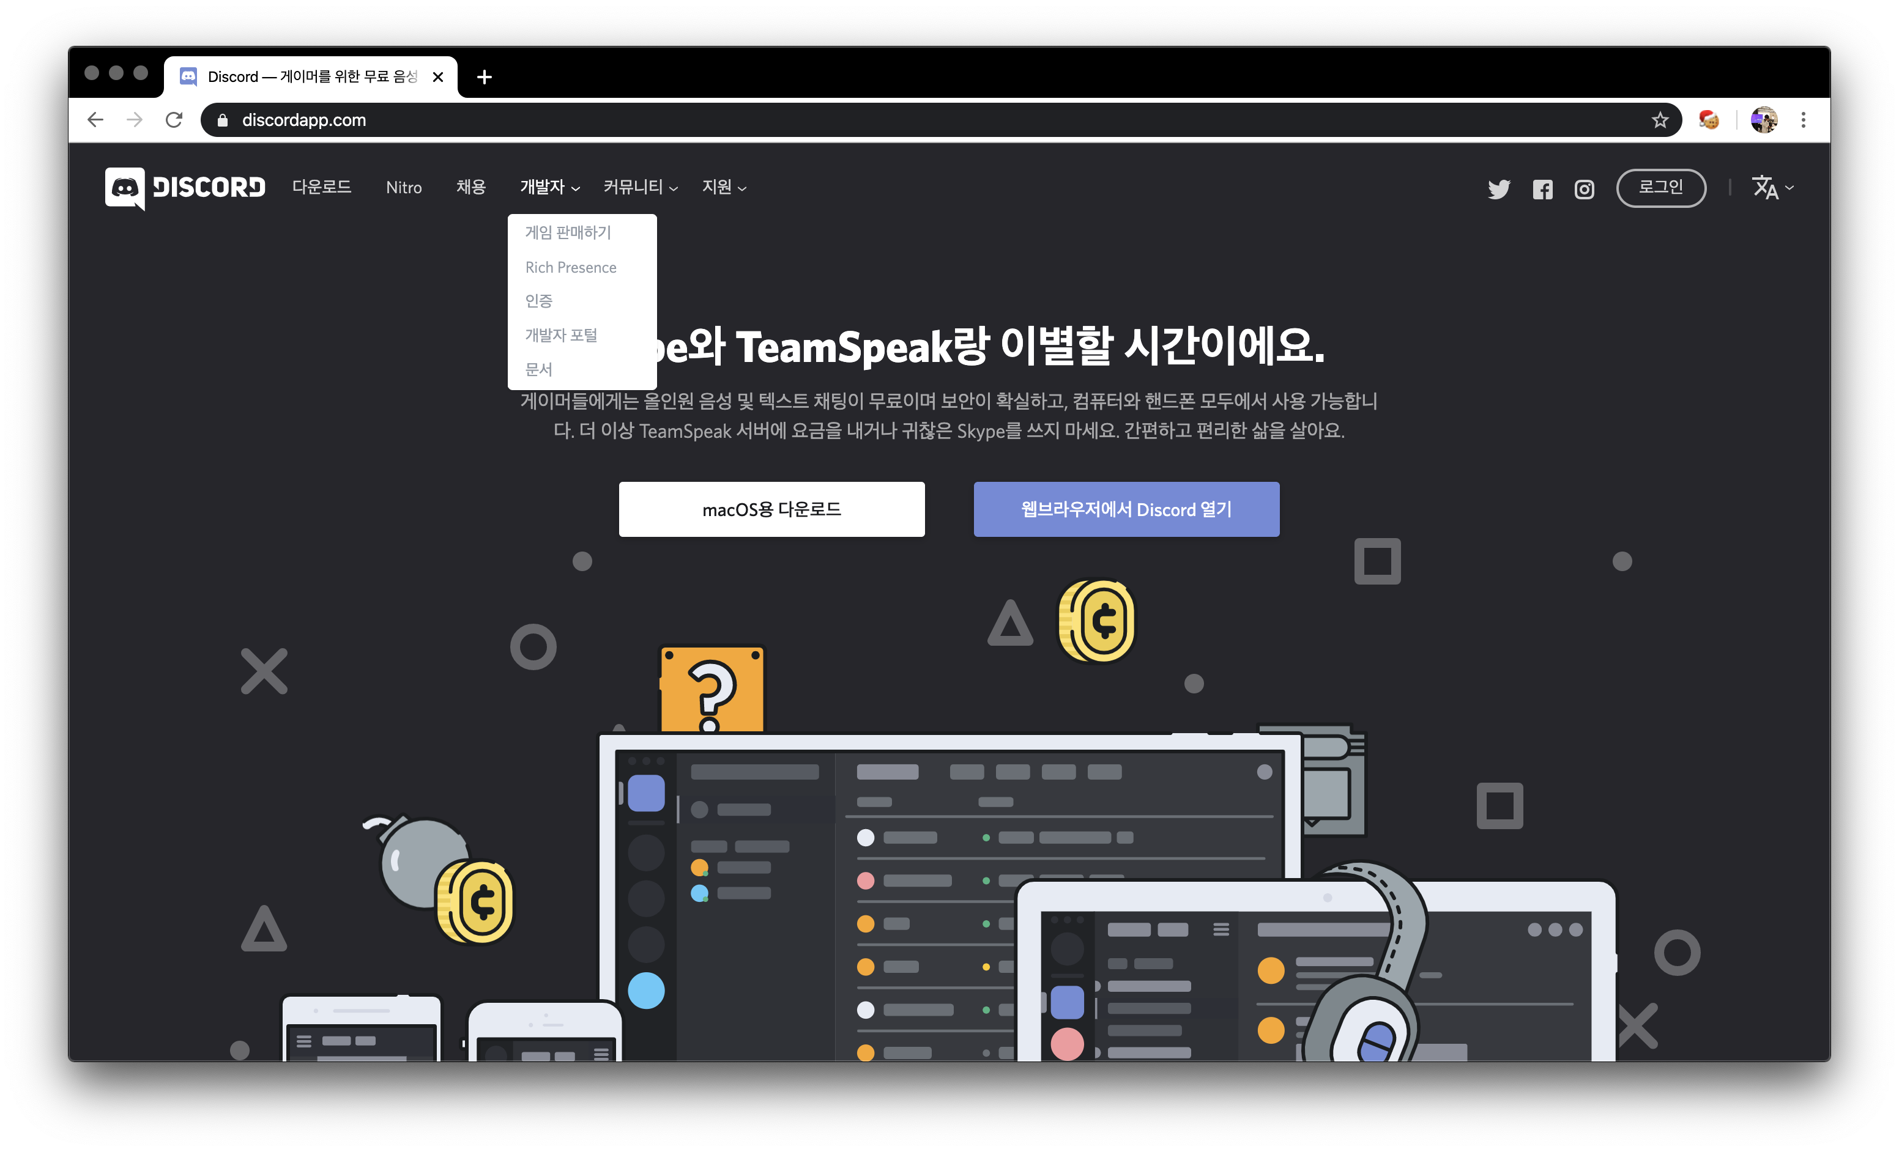
Discord 봇 등록
Discordapp.com 접속 => 개발자 목록 => 개발자 포털

Slide 12
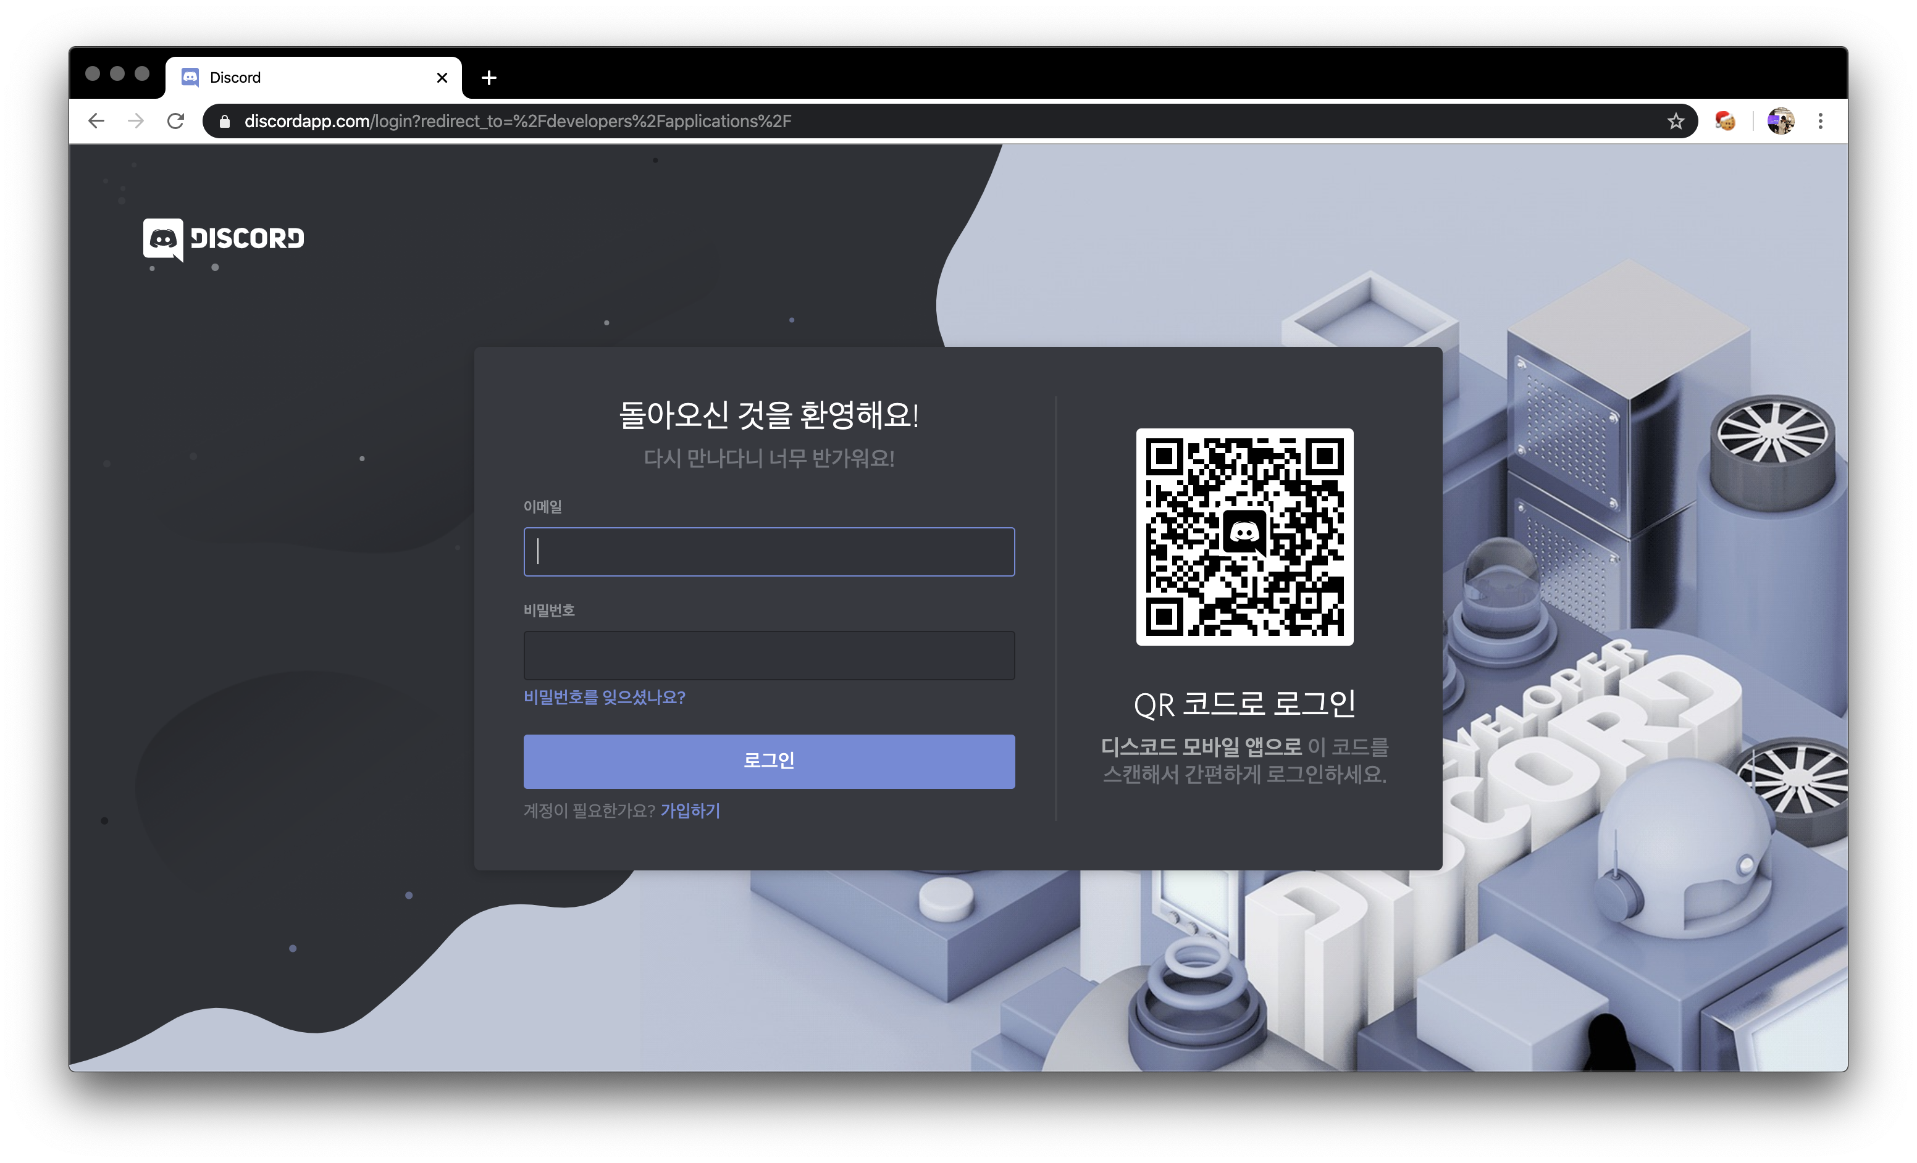
Discord Bot 개발자 포털 로그인
디스코드에서 사용하시고 있는 계정으로 로그인

Slide 13
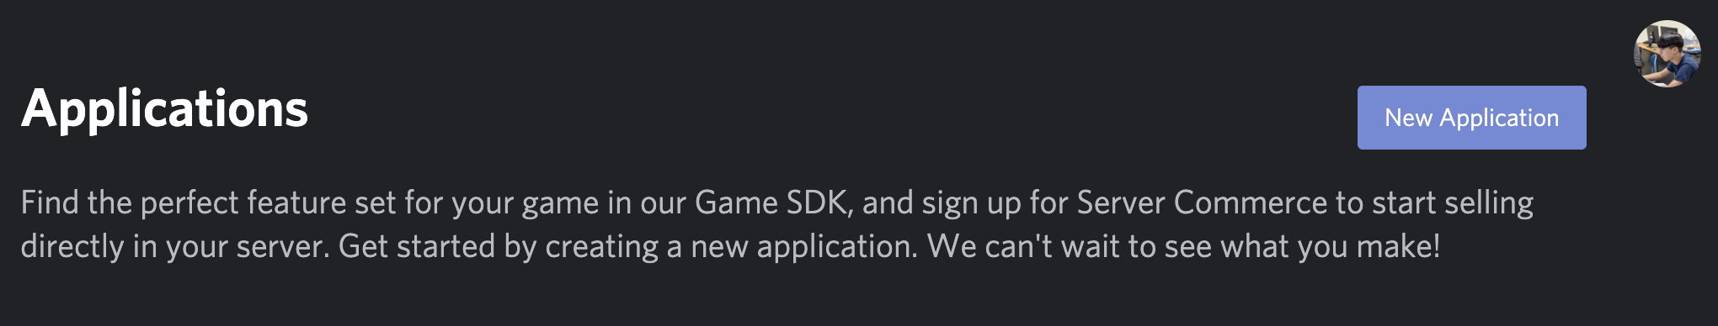
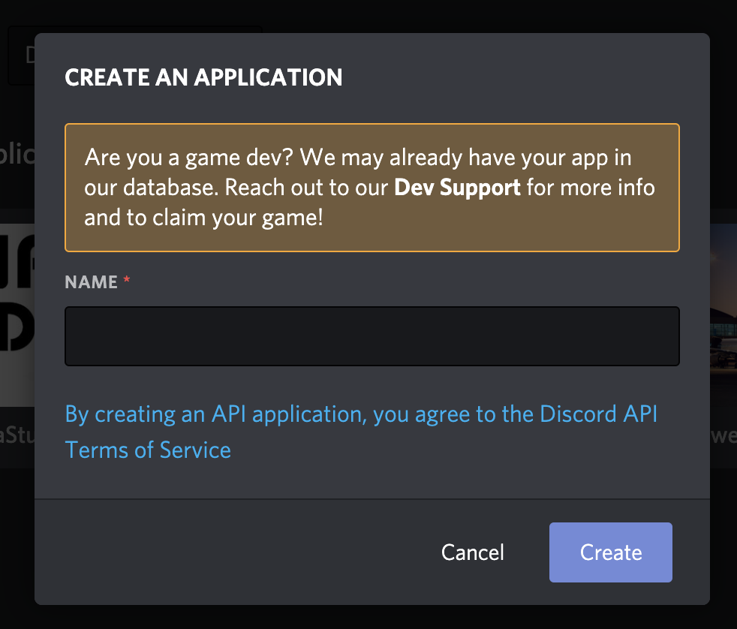
Discord Bot 만들기
New Application 클릭
Discord Bot Name 입력

Slide 14
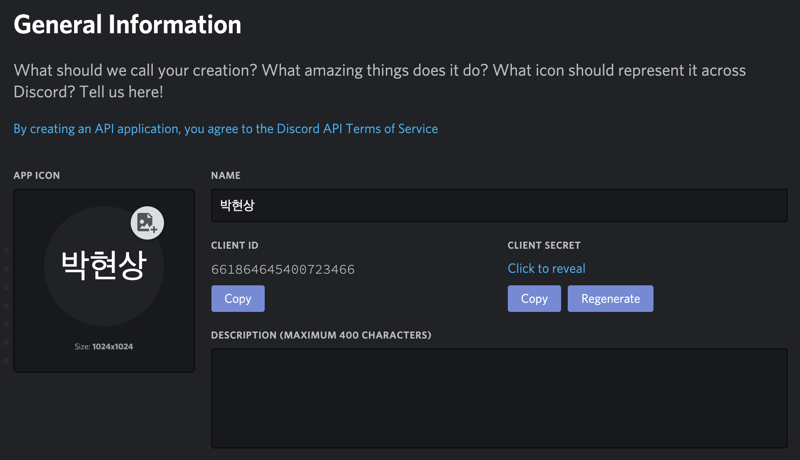
Discord Bot 정보 보기
처음으로 봇 관리 페이지에 접속하면 봇 각종 정보를 보실 수 있습니다.
CLIENT ID를 보실 수도 있습니다.

Slide 15
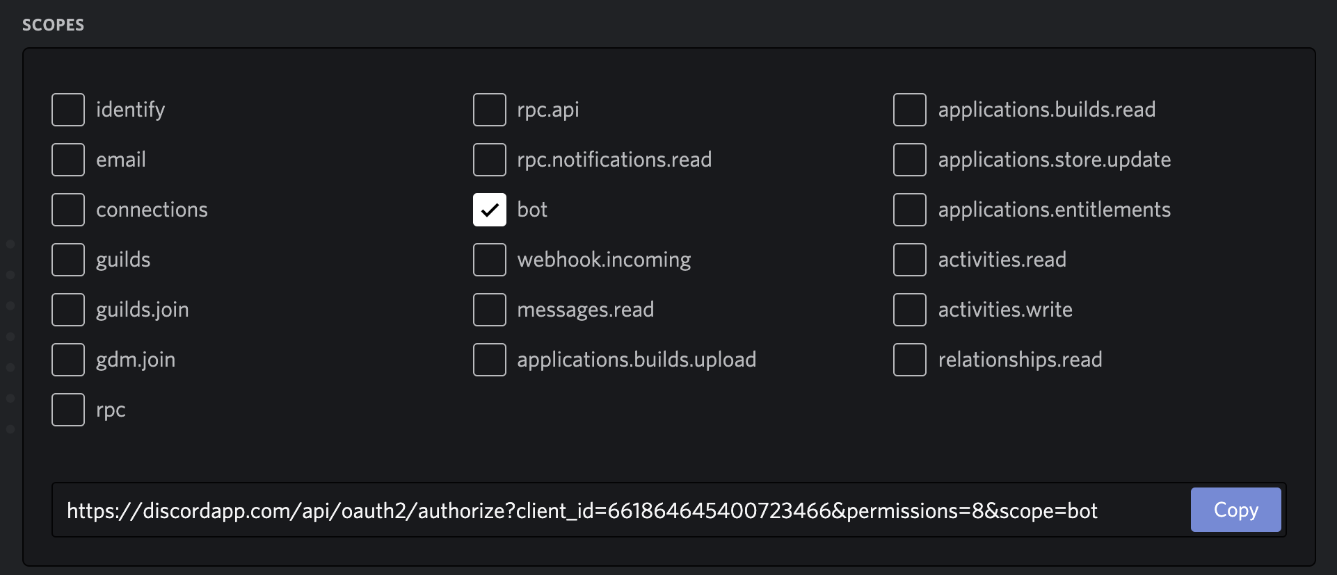
Discord Bot 분류
자신이 필요한 분류에 맞게 클릭하신 다음에 저장하시면 됩니다.

Slide 16
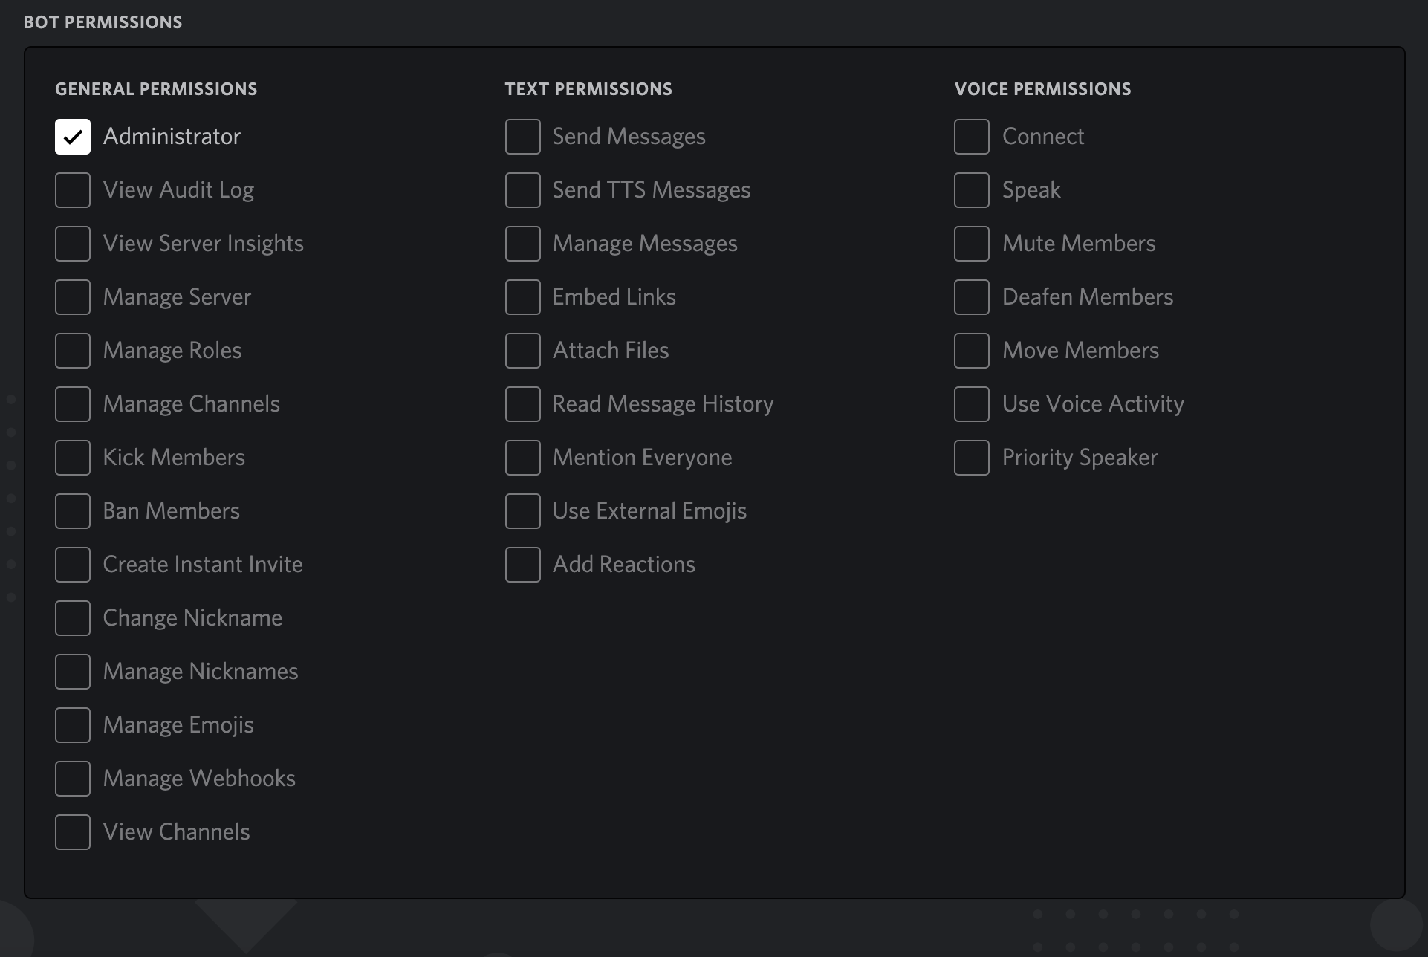
Discord Bot 서버 내 권한 설정
Administator: 서버 관리자
각종 서버 권한 설정을 볼 수 있습니다, 보신 다음에 필요한 권한을 선택하시면 됩니다.

Slide 17
Discord Bot 서버 추가하기
SCOPES에 보시면 아래 링크가 있습니다.
디스코드 서버 내 봇 권한 설정이 끝나시면 아래 링크를 복사해서 열어보면 됩니다.
링크가 안 열리면 다른 브라우저에서 열어보시면 됩니다.

Slide 18
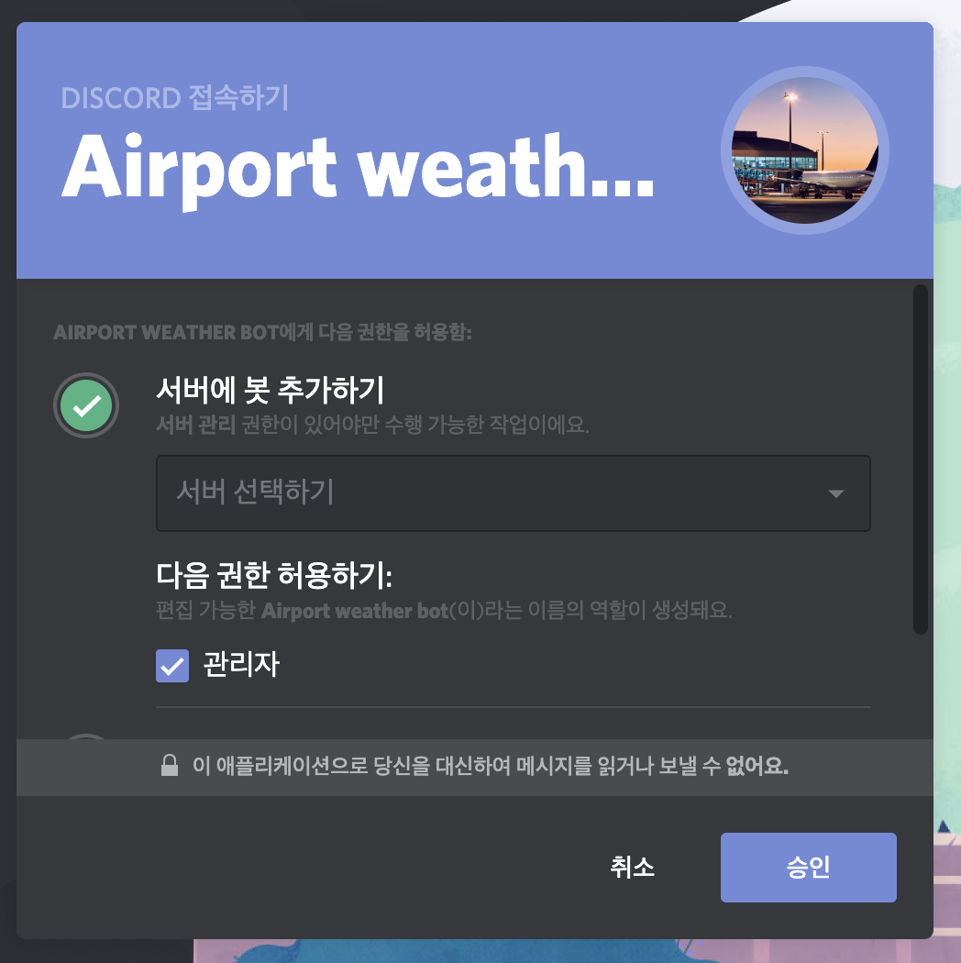
서버 추가 하기
방금전 링크 복사하신 다음에 들어가시면 됩니다.
서버를 선택하신 탭에 서버 선택하시면 됩니다.
“관리자” 권한은 방금전에 디스코드 봇 관리에서
사용하는 권한을 선택하는 클릭하시면 됩니다.

Slide 19
Discord Bot 개발

Slide 20
첫번째로 입력해야할 코드는?
const Discord = require('discord.js');
const client = new Discord.Client();
const xml = new require('xml2js');
const axios = require('axios');
// JSON
const config = require('./config.json');
const api = require('./api.json’);
Const 선언 블록 범위의 상수를 선언합니다. 상수의 값은 재할당할 수 없으며 다시 선언할 수도 없습니다.
Const config, api에 관련된 JSON 파일은 JavaScript 파일에서 JSON 파일를 불러오는 겁니다.
Require는 모듈이나 파일이 들어가면 됩니다, 하지만 설치가 안 되어 있거나 파일이 없으면 당연히 오류가 납니다.

Slide 21
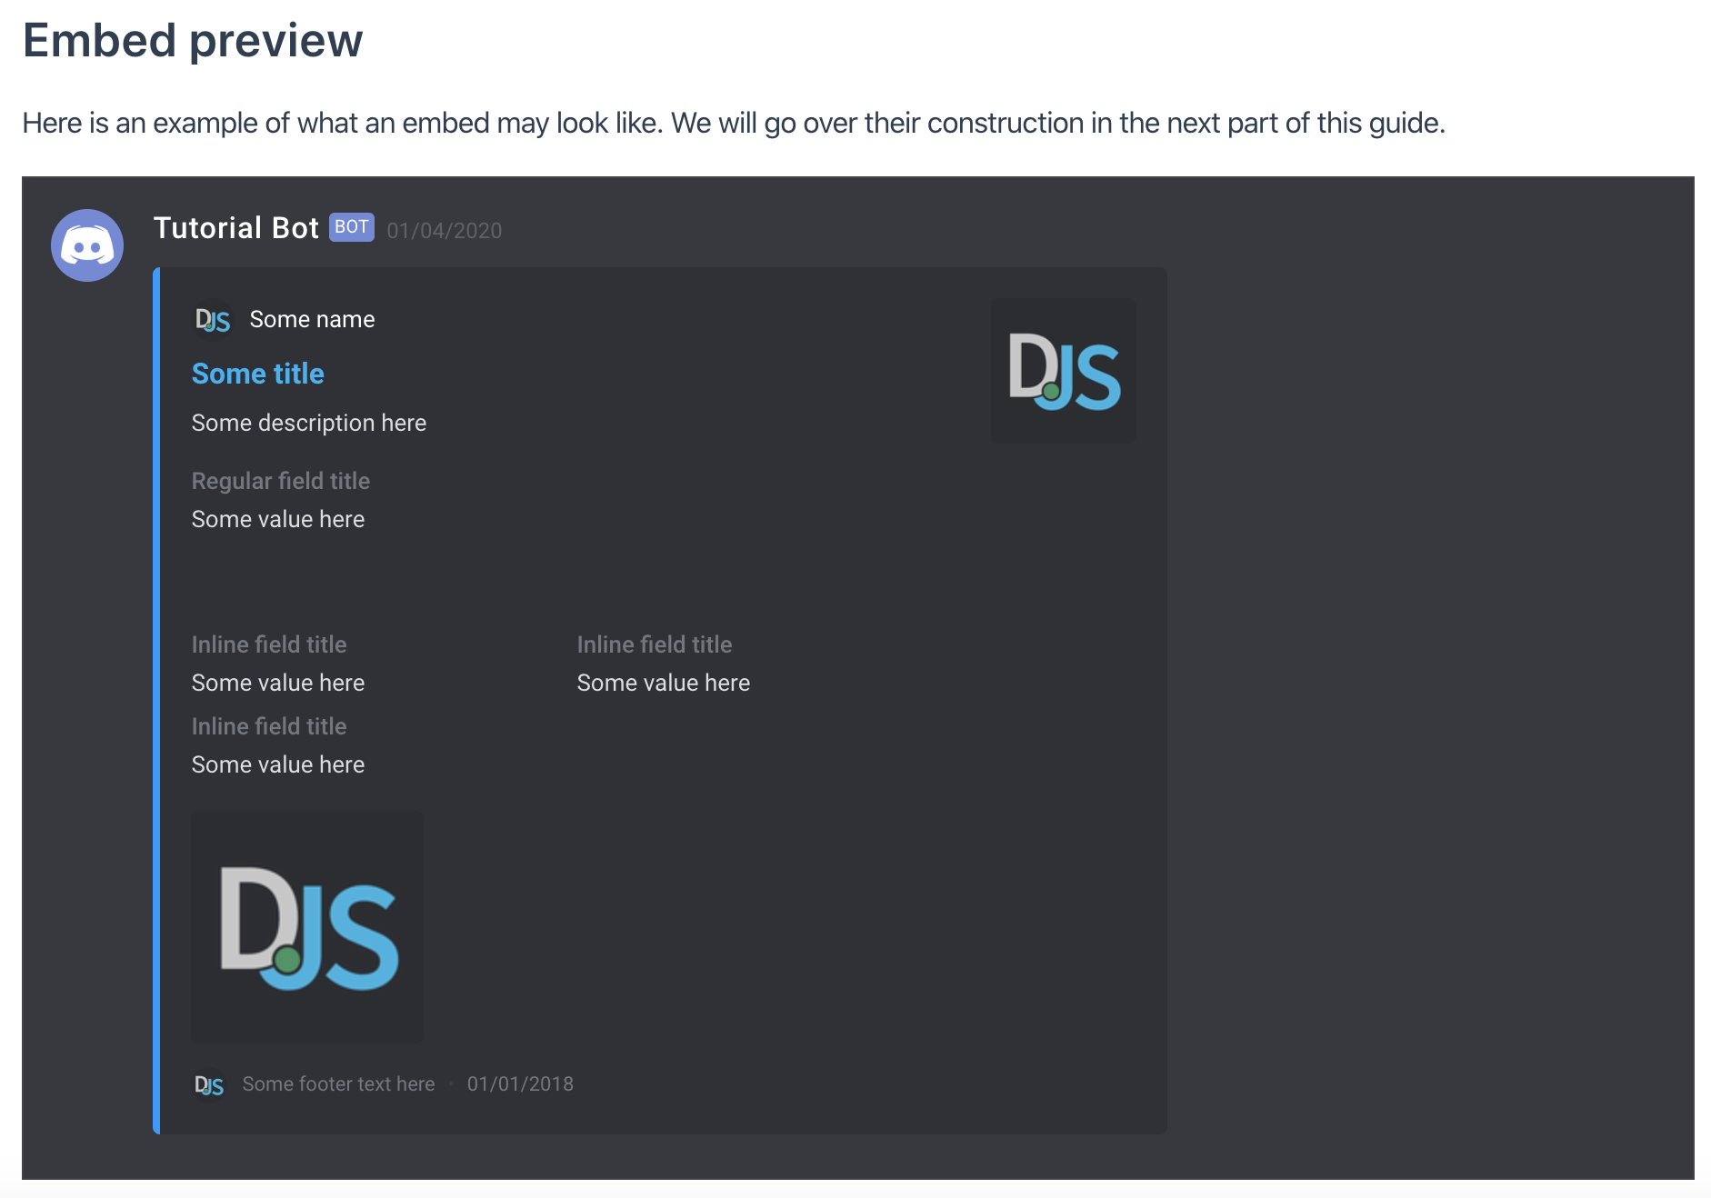
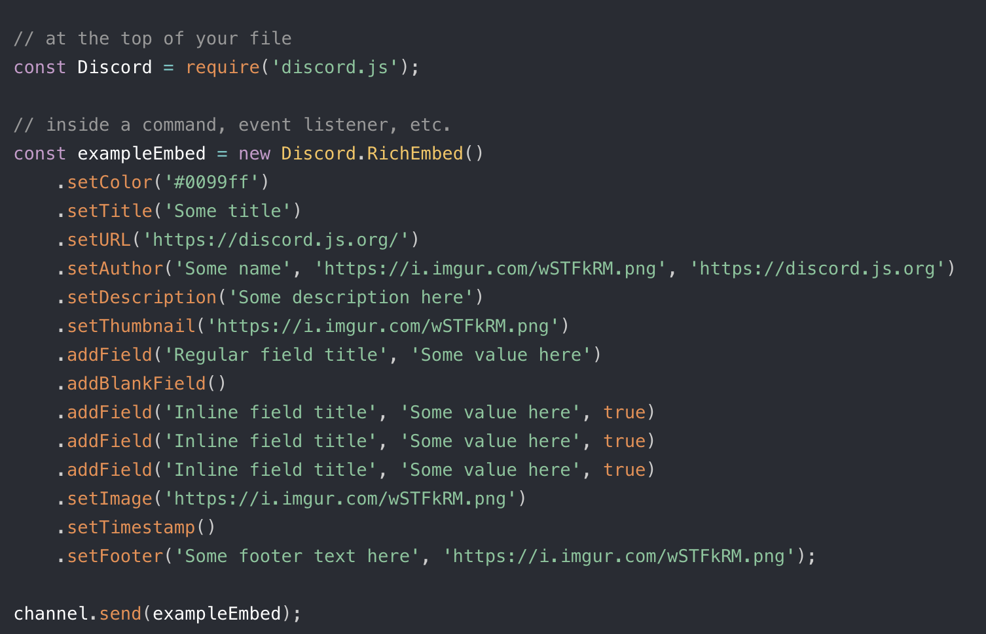
Discord Bot 채팅 디자인

Slide 22
직접 개발해서 보여 드리겠습니다.
필요한 모듈이 다수 있습니다. 따라하실 분들은 npm 모듈을 다운로드 해 주세요.
https://gitlab.com/parkhyunsang/airport-weather-discord-bot.git
위 링크에 들어가시면 무슨 모듈이 필요한지 문서로 되어 있습니다.
발표자 개발환경
IDE: Visual Studio Code
OS: Mac OS Catalina
Node.js version: v.12.13.0

Slide 23
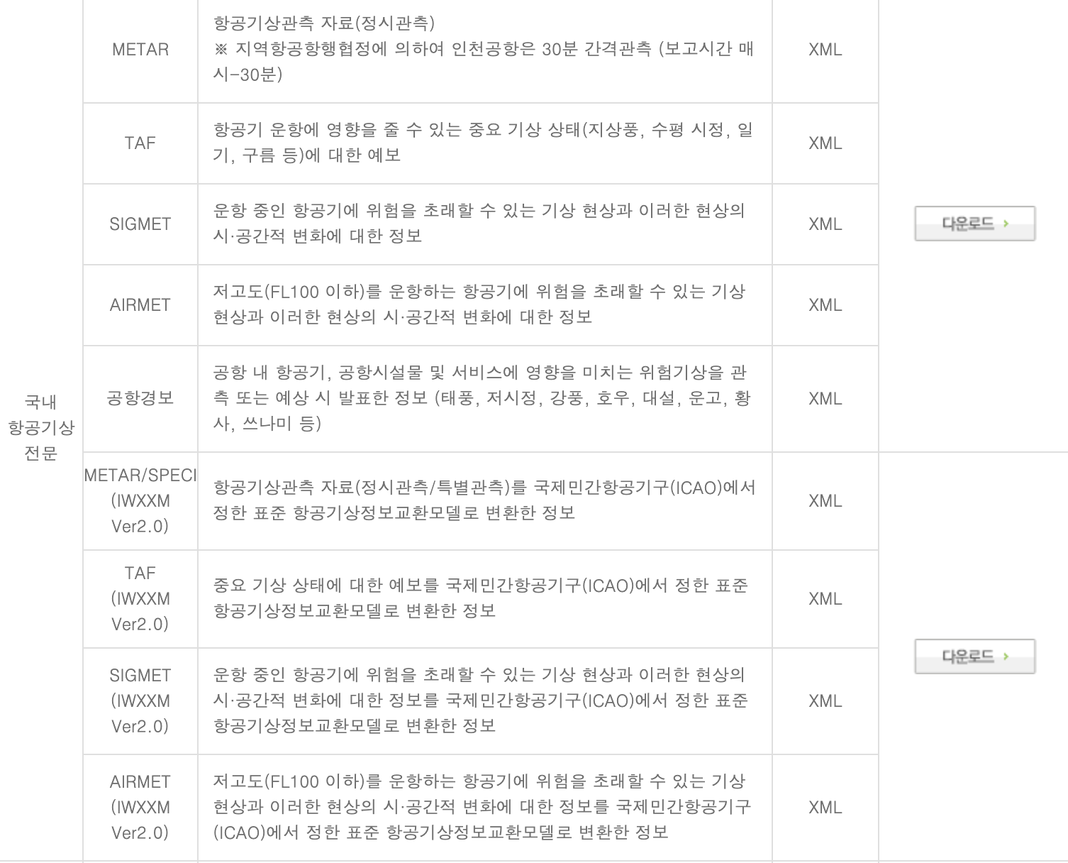
기상청 공항 날씨 API
https://amo.kma.go.kr/new/html/news/api.jsp
XML을 사용해서 공항 날씨 관련된 정보를 가져 옵니다.
XML에서 공항 날씨 API를 불러와서
JSON 으로 해석 해 주면 됩니다.
현재 XML은 구현이 되어 있는데 ㅠㅠ
JSON 으로 넘어가는게 안 됩니다 ㅠㅠ

Slide 24
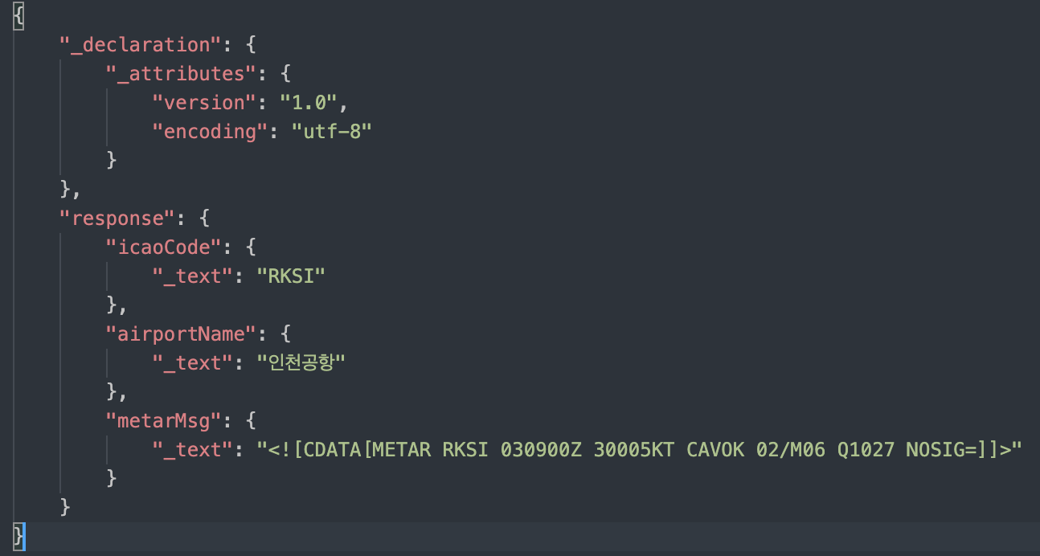
JSON 사용법
XML에서 JSON로 분류하면 됩니다.

Slide 25
감사합니다.
발표를 마치겠습니다.
부족한 들어주셔서 감사합니다.

